Slide 1
결정장애를 위한 맛집추천 서버 팀프로젝트
서버 (가) 1팀
강민수 고경빈 고예현 구한슬

Slide 2
프로젝트 요약_핵심내용
로그인 시스템을 통한 개인화된 서비스 제공
: 사용자는 로그인을 통해 개인화된 서비스를 이용할 수 있으며, 이를 통해 이전 선택, 선호도 및 비선호도 등의 정보를 기반으로 맞춤형 추천을 받을 수 있다.
질문 기반 추천 시스템
: 사용자의 현재 상태나 기분, 음식 선호도 등을 반영하기 위한 질문 리스트를 통해 사용자의 요구사항을 파악하고, 이를 바탕으로 음식점을 추천한다. 로그인 여부에 따라 시작 질문이 달라지므로, 비회원도 일정 수준의 맞춤 추천을 받을 수 있다.
결과 창을 통한 선택 용이성
: 질문에 기반하여 결정된 카테고리 중에서 Google API를 사용해 추출된 3개의 음식점을 카드 형식으로 제시, 사용자는 이 중에서 쉽게 선택할 수 있다.
선호도 및 비선호도 기반 데이터베이스 갱신
: 사용자가 선택한 음식점은 선호도 및 비선호도로 등록하여 데이터베이스를 갱신, 이를 통해 더욱 정교한 맞춤형 서비스 제공 가능하다.

Slide 3
프로젝트 요약_특장점 및 차별성
개인화된 경험 서비스
: 사용자의 이전 선택과 선호도를 기반으로 한 개인화된 음식점 추천을 제공함으로써, 단순한 위치 기반 서비스를 넘어서는 사용자 중심의 경험을 제공한다.
직관적인 결정 지원 메커니즘으로 결정장애 고민 해결
: 질문과 결과 선택의 접근 방식은 사용자가 자신의 상황과 필요에 맞는 음식점을 쉽고 빠르게 선택할 수 있도록 설계되어 결정의 피로도를 줄이고, 선택 과정에서의 만족도를 높인다.
동적인 데이터베이스 갱신으로 사용자 만족도 향상
: 사용자의 선호도 및 선택을 지속적으로 데이터베이스에 반영함으로써, 서비스는 지속적으로 학습하고 사용자에게 더 적합한 추천을 할 수 있다
다양성 및 신선도 유지
: 항상 같은 선택에서 벗어나 새로운 음식점을 발견할 수 있도록 돕는다는 차별성을 갖는다

Slide 4
프로젝트 요약_기대효과
개인의 결정장애 해결과 음식점 선정 만족감 증대
: 매일 다니던 동네든 새로 간 동네이든 매번 음식점을 고르는데 시간이나 에너지를 낭비하거나 스트레스를 줄이고 새롭고 다양한 음식 선택을 통해 개인의 식사 경험이 풍부해질 수 있다
지속 가능한 서비스 성장과 혁신 촉진
: 사용자의 피드백과 데이터를 기반으로 지속적으로 서비스를 개선하고 새로운 기능을 추가함으로써, 이 서비스는 지속 가능한 성장을 이룰 수 있다. 이는 기술과 서비스가 어떻게 사람들의 일상 생활을 개선하고 변화시킬 수 있는지를 보여주는 사례가 될 것이다

Slide 5
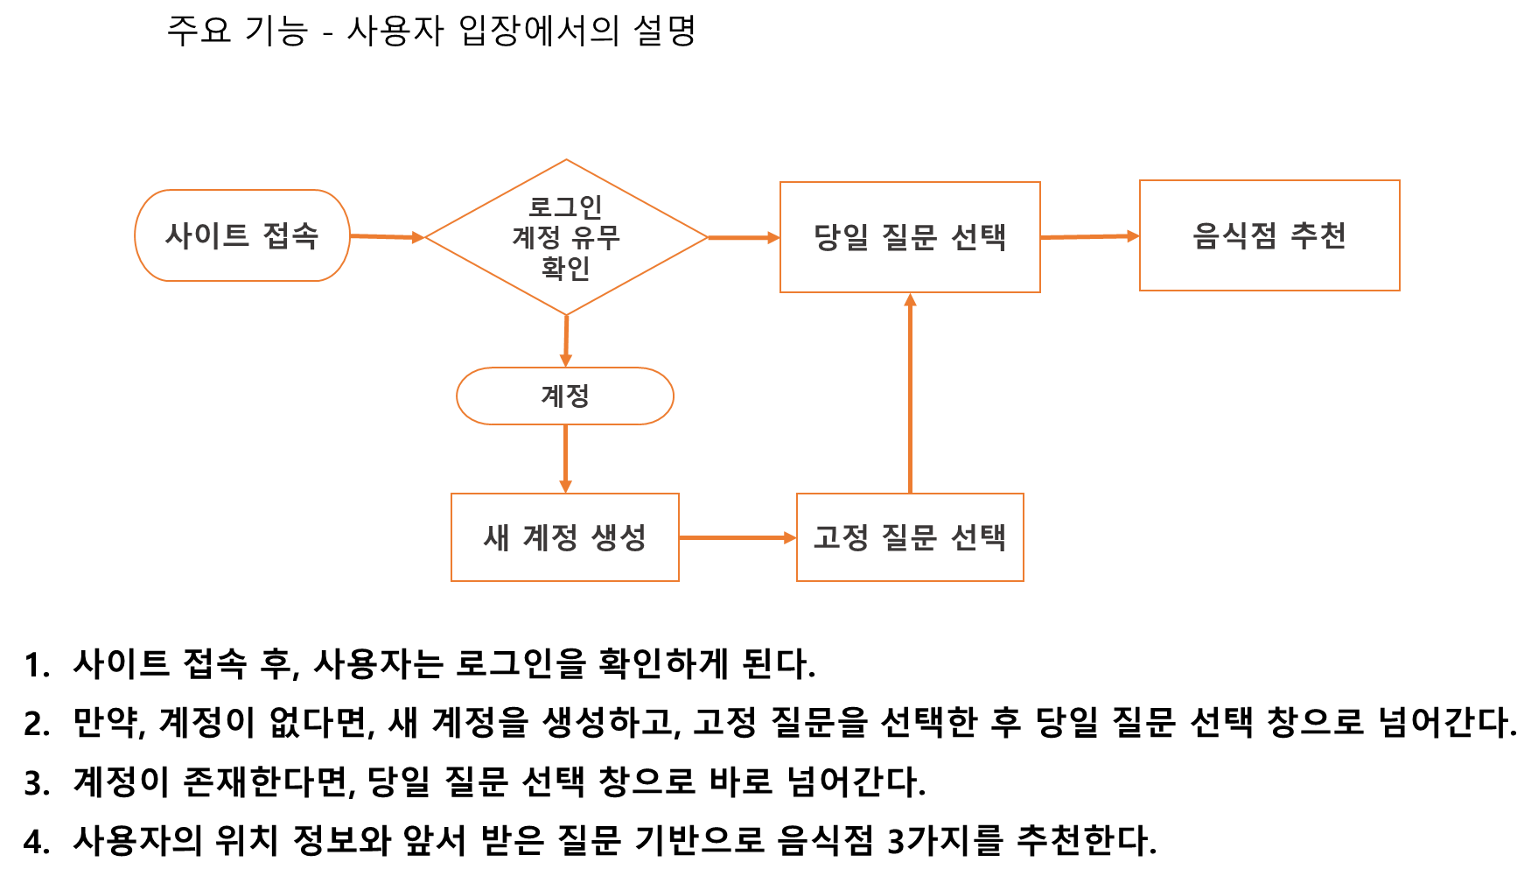

Slide 6
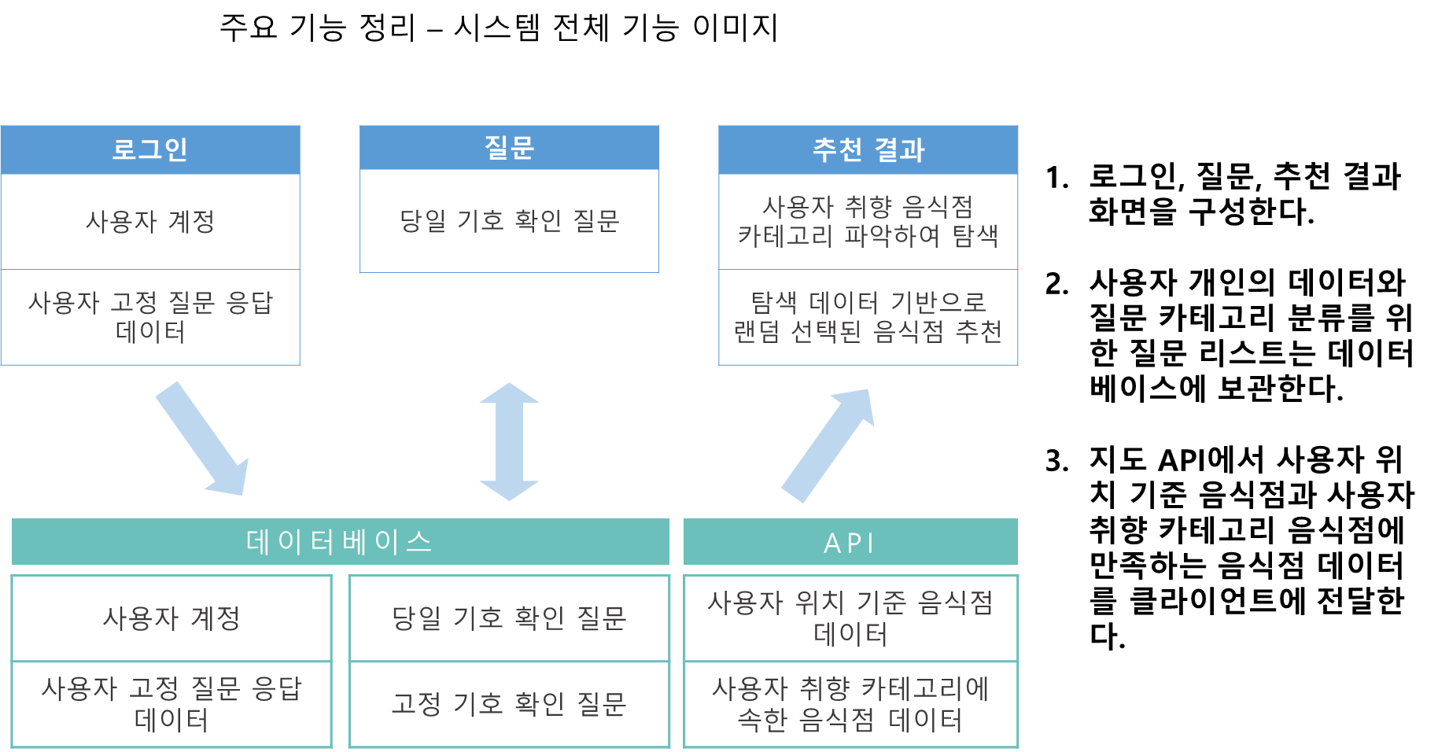

Slide 7
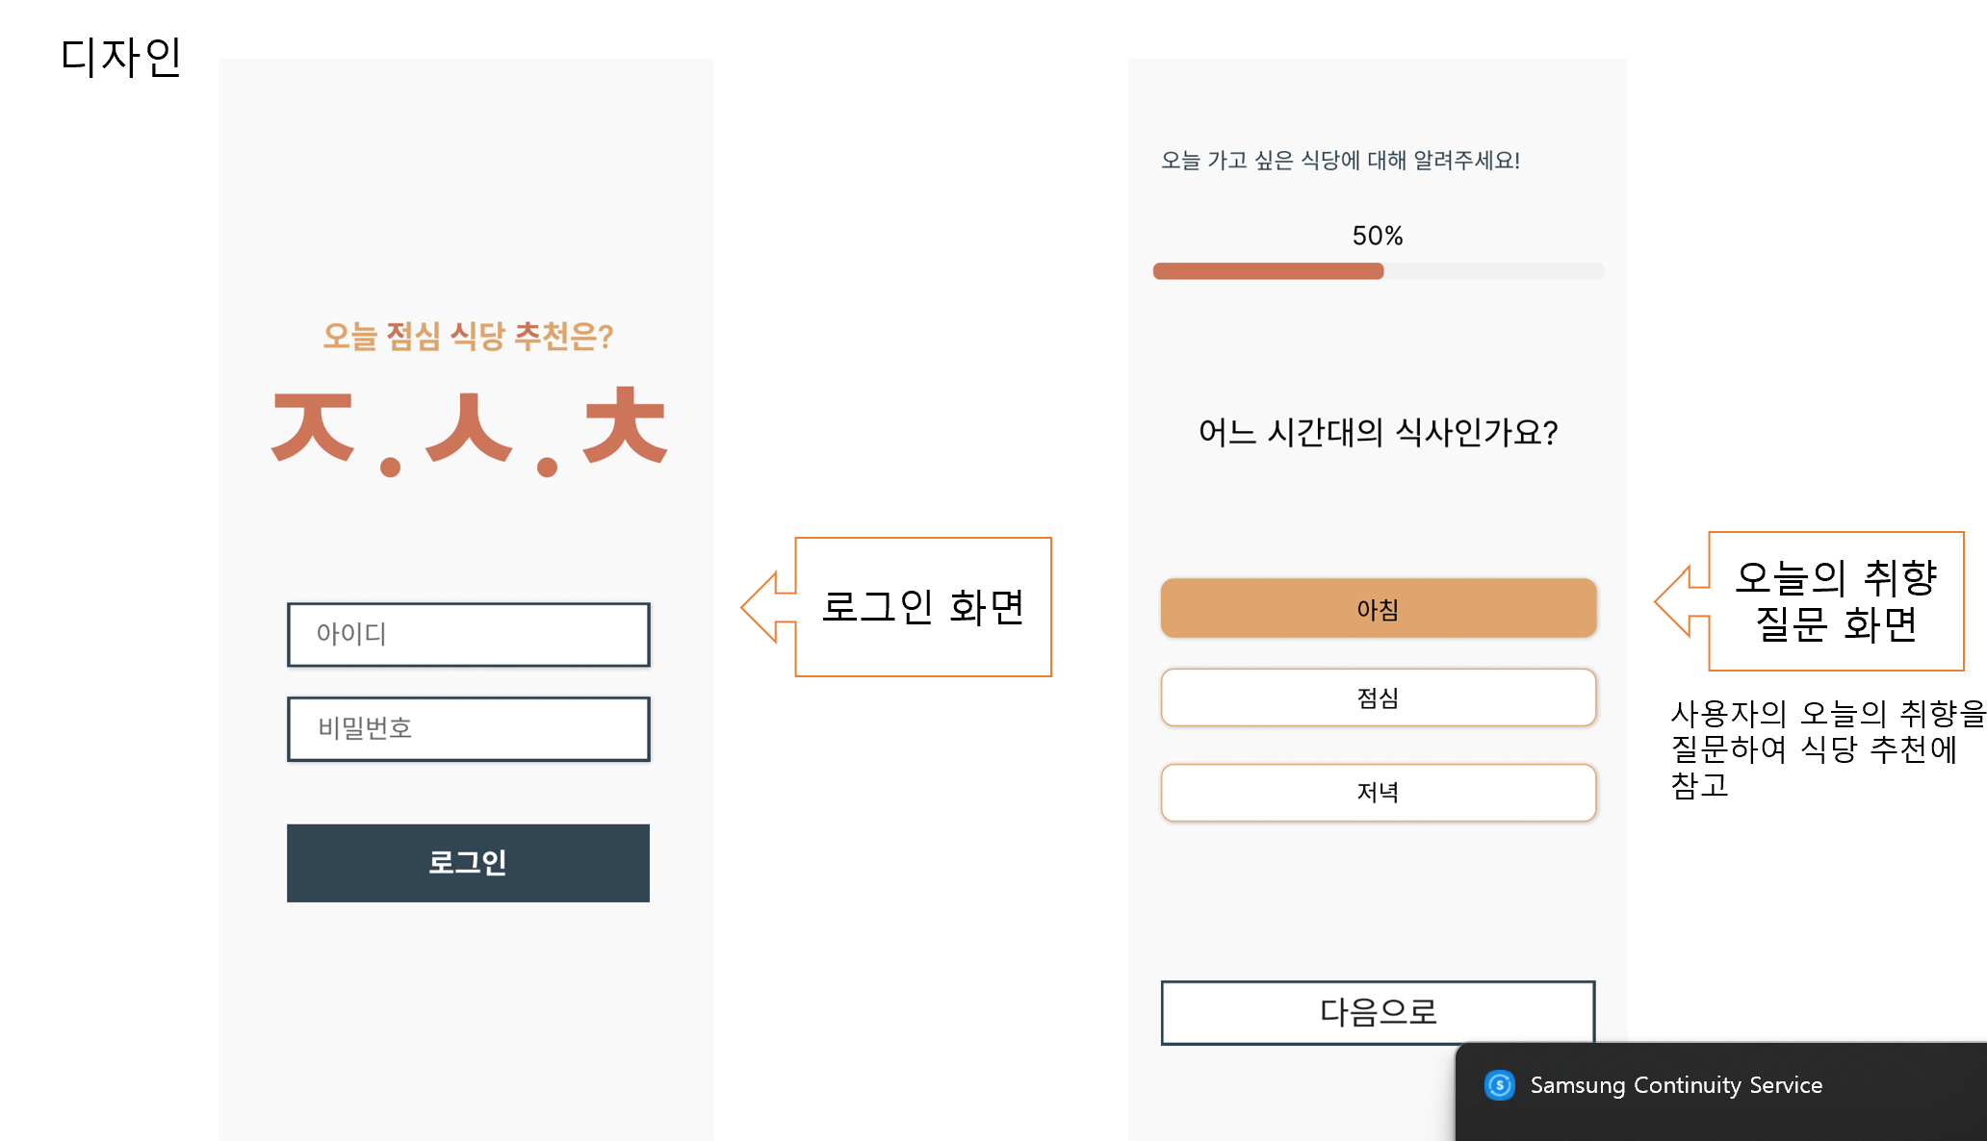

Slide 8
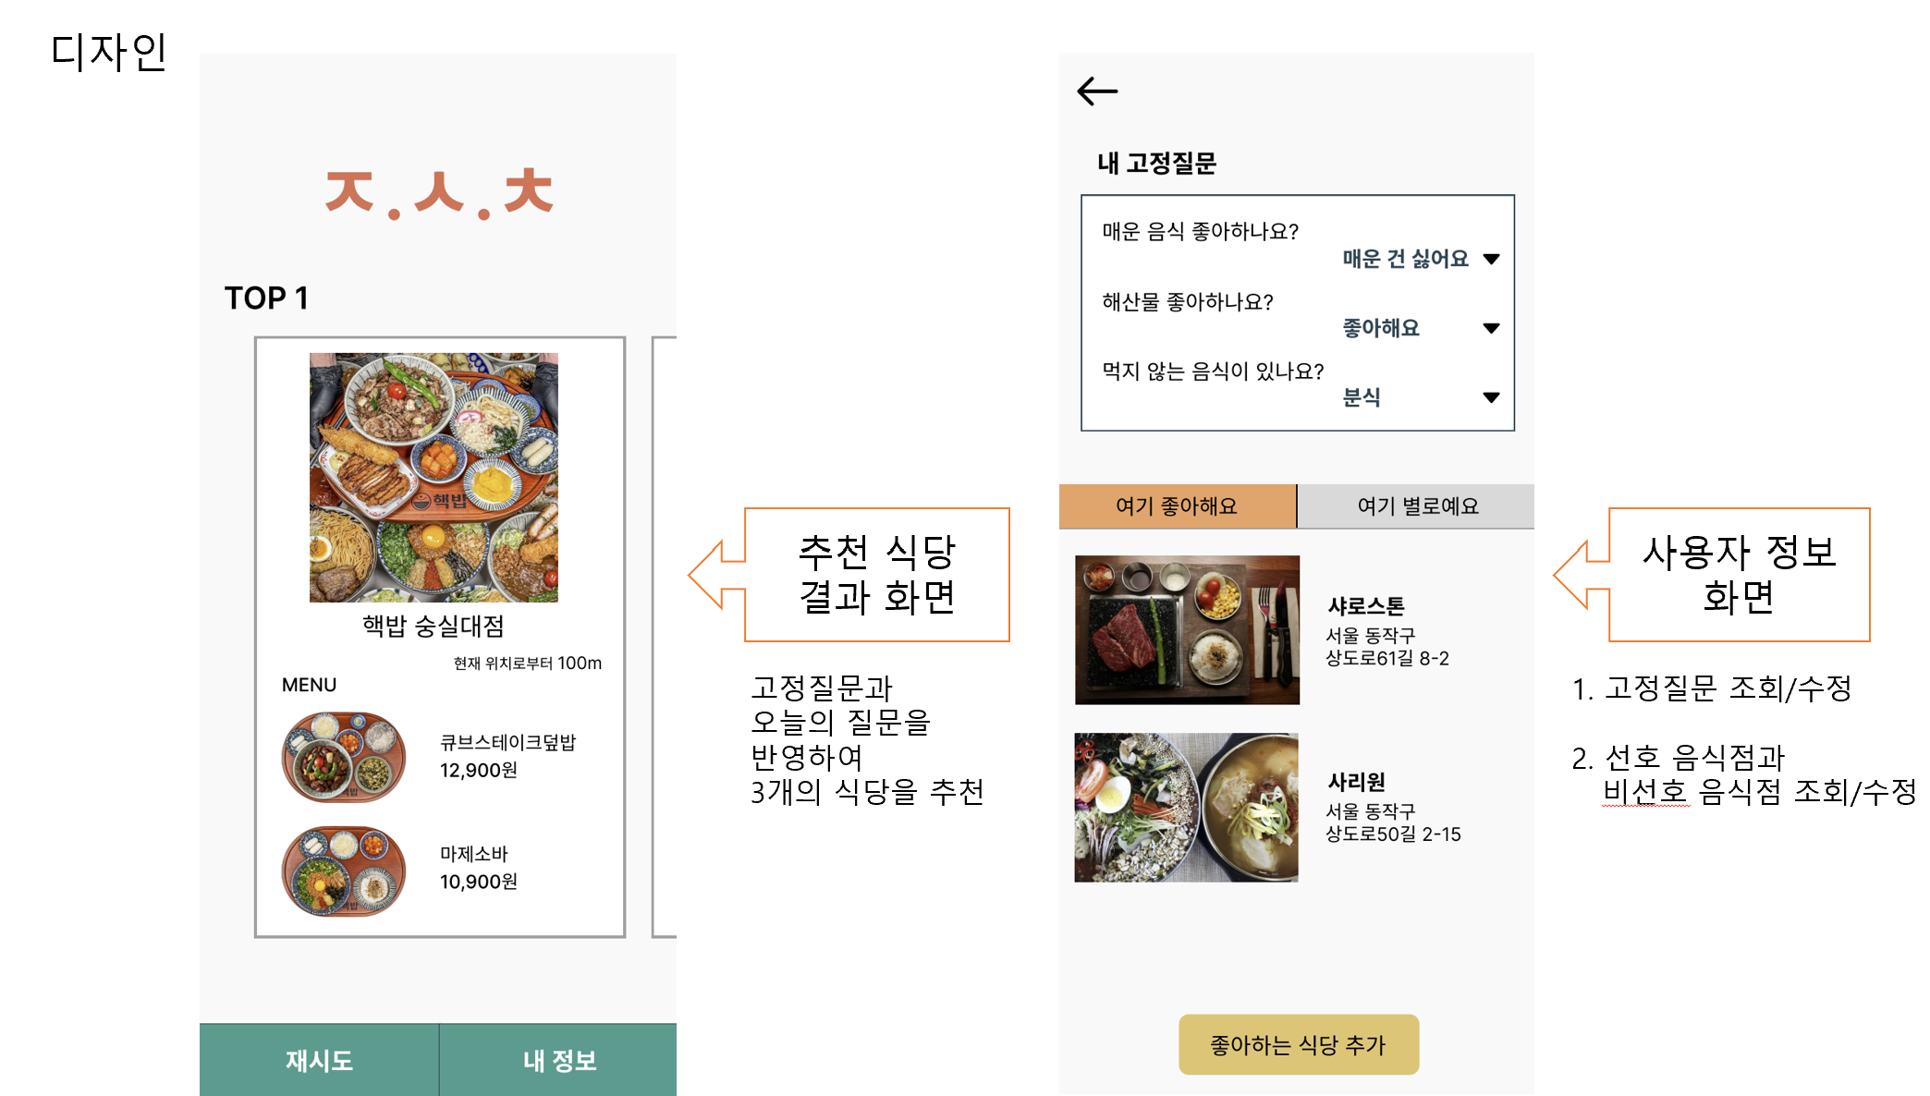

Slide 9
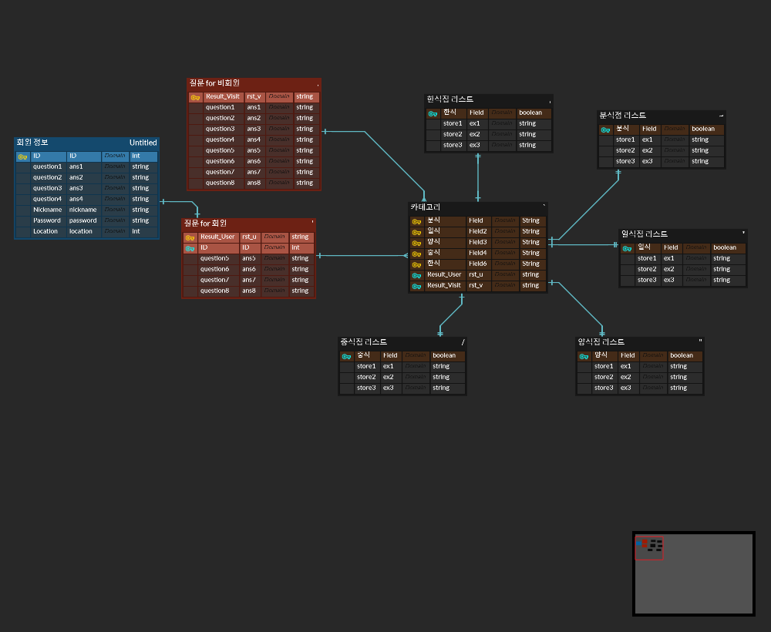
페이지 ERD

Slide 10
시스템 구축 환경(1)
구성 요소 | 사용된 기술/서비스 | 설명
사용자 인터페이스 | HTML, CSS | 사용자가 애플리케이션과 상호 작용하는 프론트엔드 구성 요소
인증 서비스 | Flask Framework | 사용자 로그인, 로그아웃 처리
음식점 추천 엔진 | Google Places API, 선택을 위한 맞춤 알고리즘 | 사용자의 답변을 바탕으로 Google Places API 데이터를 사용하여 상위 3개의 음식점 추천
데이터베이스 | MySQL | 사용자 데이터, 질문, 답변, 음식점 정보 저장
웹 서버 | Flask Framework | HTTP 요청 및 응답을 처리하는 백엔드 프레임워크로서의 Flask
API 서비스 | Flask Framework (Python), REST API 사용하여 JSON 형식으로 통신 | 프론트엔드가 서버와 통신하기 위한 일련의 HTTP 엔드포인트를 제공

Slide 11
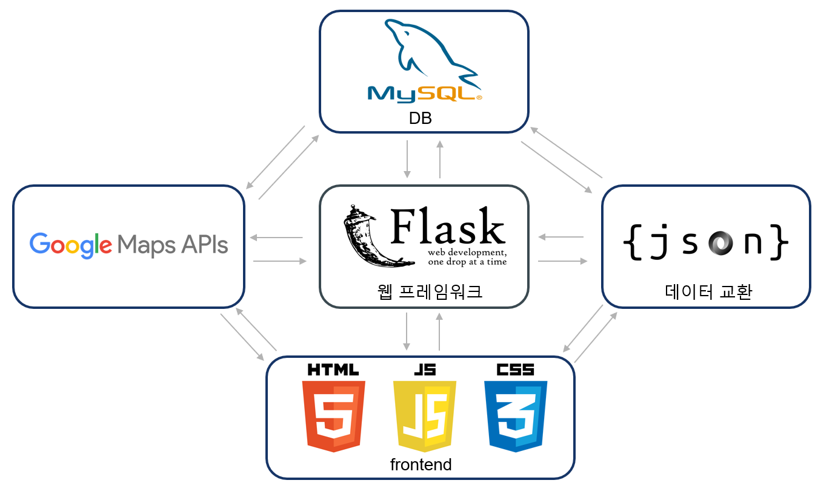

시스템 구축 환경(2)
react

Slide 12
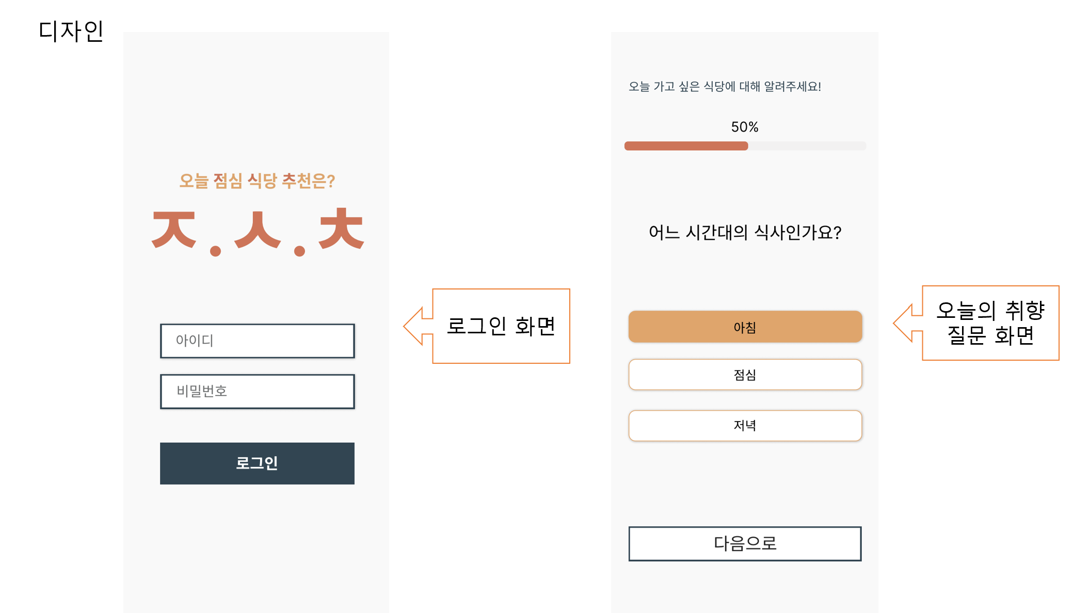

Slide 13
